Slide 1

بسم الله الرحمن الرحيم

Slide 2


تقييم الأداء

Slide 3
سيتم الطرق الى :-
- مفهوم تقييم الاداء
- خصائص تقييم الاداء
- أهمية تقييم الاداء
- مراحل تقييم الاداء
- متطلبات عملية التقييم
- معايير تقييم الاداء وخصائص تلك المعايير
- طرق تقييم الاداء ومميزات وعيوب كل طريقة
- من يقيم الأداء ؟
- مشكلات عملية تقييم الأداء
- حق التظلم من تقييم الاداء

Slide 4
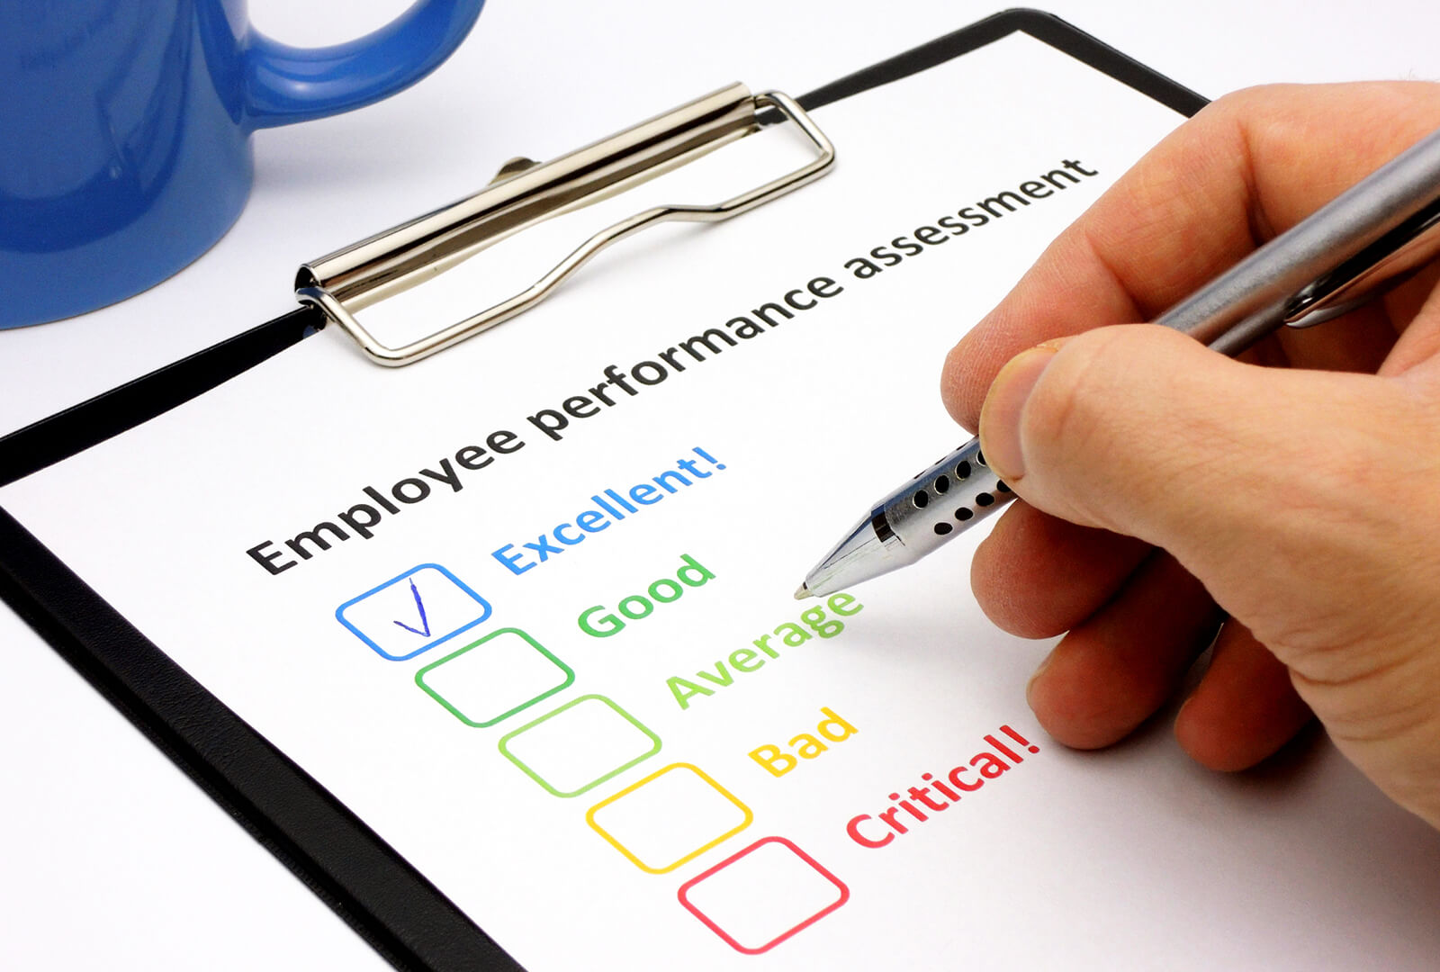

Slide 5
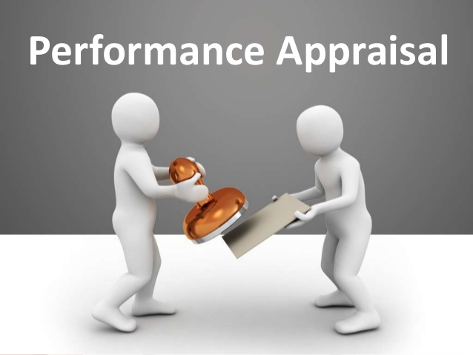
مقدمة

Slide 6
لماذا نُقيم الاداء ؟
هناك أربعة أسباب رئيسية تكمن وراء تقييم الاداء وهي :-
1- يوفر المعلومات على اساسها تتخذ العديد من القرارات
2- سلوك الموظفين.
3- فمن خلالها يمكن مراجعة خطط ونظم العمل.
4- يوفر اساساً يمكن الاعتماد عليه في تحسين وتطوير مستويات الاداء بالمنظمة.

Slide 7
مفهوم وخصائص تقييم الاداء Performance Appraisal
مفهوم
Concept
تقييم الاداء
تخمين
(تقدير) الاداء

Slide 8
وتتميز عملية تقييم الأداء بخمسة خصائص هي :
أنها عملية إدارية مخطط لها
أنها عملية إيجابية
أنها لا تتضمن إنجاز الواجبات فقط بل قياس مدى التزام الموظف بسلوكيات العمل.
أنها عملية شاملة وعامة في وقت واحد.
وأخيراً, فإن تقييم أداء العاملين عملية مستمرة يومياً

Slide 9

أهمية تقييم الاداء :
رفع حماس ودرجة الإنشداد الى المنظمة.
زيادة شعور الموظف بالمسؤولية
اختيار العمل المناسب للموظف
تحديد نقاط القوة والضعف
تحديد الموظفين المستحقين للمكافأة والترقية وزيادة الأجر.
الوقوف على قدرات المشرفين
تضع الاساس لتخطيط القوى العاملة
تعيين مدى تناسب مهام الوظيفة الحالية للموظف
الوقوف على بعض الاعمال ذات السمة الخاصة التي تنوي المنظمة تكليف الموظف عند الحاجة.
10- الزام المديرين ورؤساء المراكز بربط الانتاجية بالإنتاج وبنتائج تقييم الموظفين.
11- توجه مستقبلي للأداء.

Slide 10
خطوات تقييم الاداء :
تحديد متطلبات التقييم وأهدافه
1
تحديد الطريقة المناسبة للتقييم
2
تدريب المشرفين
3
مناقشة طرق التقييم مع الموظفين
4
5
وضع معايير للمقارنة
مناقشة نتائج التقييم مع الموظف
6
اتخاذ القرارات الادارية
7
وضع خطط تطوير أداء مستقبلا
8

Slide 11
متطلبات عملية التقييم :
ضرورة استمرارية عملية التقييم
وجود جهة تراقب وترصد أداء الموظف
وجود معايير لتقيم اداء الموظف
خضوع كافة العاملين في المنظمة الى عملية التقييم
الحد من العوامل الشخصية التي تؤثر على تقرير تقييم الموظف

Slide 12
المعايير الاستراتيجية لتقييم الاداء :
موضوعي
ذاتي أو سلوكي
هناك جانبين أساسيين لهذه المعايير :

Slide 13
خصائص معايير تقييم أداء العاملين
1- الثبات
2- التعبير عن الاهداف
3- المصداقية
4- التمييز
5- الشمولية
6- عدم التحيز
7- الوضوح

Slide 14
1
2
3
معايير
التقييم
المطلقة.
معايير
التقييم
النسبية.
المعايير
المعتمدة
على النتائج.

Slide 15
أولا :معايير التقييم المطلقة.
ويقصد بمعايير التقييم المطلقة :أن أداء الموظف يتم تقييمه بناء على هذه المعايير فقط وهي تركز أما على مواصفات العمل الذي يؤديه الموظف أو على سلوك الموظف أثناء تأديته العمل المكلف به , وتدرج ضمن هذه المعايير مايلي :
1 - طريقة التدرج البياني
2- طريقة قائمة الاوزان المرجحة
3- طريقة التدرج البياني السلوكي
4- طريقة الوقائع الحرجة
5- طريقة التقرير المكتوب

Slide 16
1 - طريقة التدرج البياني
يقاس أداء الموظف في هذه الطريقة وفق معايير محددة مثل نوعية الاداء , كمية الاداء , المعرفة بطبيعة العمل , المظهر, التعاون .. وتحدد درجات على أساس (1-5) أو (1-3).
يؤخذ على هذه الطريقة أنها :
- تفترض أوزان واحدة لكل الخصائص.
- كما أن المعايير خاضعة للجدل وليست واقعية.
- احتمال تحيز المشرف القائم بالتقييم.
- وقد لا ترتبط بعض الخصائص بالوظيفة المراد تقييمها.

Slide 17

الشكل (1) طريقة التدرج البياني
الشركة العامة ........................
استمارة تقييم أداء الموظفين اسم الموظف عنوان الوظيفة التاريخ / / 2016 القسم القائم بالتقييم
العناصــــــر | درجات التقييم
 | ضعيف (1) | مقبول (2) | جيد (3) | جيد جداً (4) | متميز (5)
نوعية الأداء (الدقة ، الموضوعية)
كمية الأداء
الحاجة للإشراف والتوجيه
الانتظام في الدوام
القدرة على الإبداع
التعاون مع الزملاء والرؤساء
الالتزام بالتعليمات والأنظمة
رئيس القسم .................. التاريخ / / التوقيع .................. مسؤول إدارة الموارد البشرية .................... التوقيع ..................

Slide 18
2- طريقة قائمة الاوزان المرجحة
تتطلب هذه الطريقة من القائم بالتقييم اختيار الكلمات أو الجمل التي تصف وتبين أداء الموظف وخصائصه.
وتقوم ادارة الموارد البشرية بوضع أوزان لمختلف العناصر الواردة في القائمة.
مميزاتها :- بساطتها وإمكانية تحويرها لتناسب كل مجموعة من الوظائف وتتطلب قدر ضئيل من التدريب.
ومن عيوبها :-
- عدم معرفة القائم بالتقييم بالأوزان المعطاة لكل سؤال.
- إمكانية تحيز المقيم ولاسيما أن تستخدم المعايير
الشخصية بدلا من معايير الاداء.

Slide 19
الاسم: ............................... تاريخ التعيين: ........................... الوظيفة الحالية: ........................ الراتب الأساسي: ......................... التقرير السنوي عن الفترة من / / 2016
مواد التقرير | عناصر التقدير |  |  | الدرجة المقررة | تقدير الدرجات
 |  |  |  |  | الرئيس | المباشر
العمل والإنتاج | الجهد والنشاط |  |  | 15
 | سرعة الإنجاز |  |  | 15
 | كمية الإنتاج |  |  | 10
 | التعاون مع الزملاء والرؤساء |  |  | 10
 | القدرة على التصرف |  |  | 5
 | المجموع |  |  | 55
المواظبة | التزامه بأوقات الدوام |  |  | 15
 | حرصه على عدم تجاوز الإجازات |  |  | 5
 | المجموع |  |  | 20
الصفات الشخصية | المظهر |  |  | 10
 | الأخلاق والسمعة |  |  | 10
 | المزاج والطباع |  |  | 5
 | المجموع |  |  | 25
 | المجموع الكلي |  |  | 100
التقييم العام
100 – 90 |  | 89 – 80 | 79 – 70 |  | 69 – 50 |  | أقل من 50
ممتاز |  | جيد جداً | جيد |  | متوسط |  | ضعيف
الرئيس المباشر .......................... التوقيع ..................... المدير .................................. التوقيع ......................
خاص باستخدام إدارة الموارد البشرية
الشكل (2)
نموذج قائمة الأوزان المرجحة في تقييم الأداء

Slide 20
3- طريقة التدرج البياني السلوكي
وضعت هذه الطريقة للتغلب على مشاكل طريقة التدرج البياني بإدخال:
- الجوانب السلوكية في التقييم.
- والوقائع الحرجة للموظف المراد تقييم أدائه.
تتميز هذه الطريقة:
- بالدقة في القياس - مقاييس التقييم واضحة ومتعددة
- نماذج سلوكيات الاداء اعدت بدقة - بالإمكان ربط هذه السلوكيات بمقاييس معروفة
ولعل ابرز عيوبها أن :
- ما يعتبر سلوك متميز خلال فترة قد لا يكون كذلك في مرحلة اخرى
- أنها طريقة معقدة وتحتاج الى مجهود ووقت كبير.
- انها تتطلب عدة نماذج للتصميم ووفقاً لكل وظيفة او كل مجموعة.

Slide 21
الشكل (3) نموذج لطريقة التدرج البياني السلوكي BARS في تقييم أداء مبرمج حاسب آلي (مسؤولية استخدام المهارات الفنية والإنجاز)
اسم الموظف ............................ القسم ........................ اسم القائم بالتقييم ....................... التاريخ / / 2009
التعليمات: اقرأ مجموعة السلوكيات التالية لعمل موظف ثم ضع علامة () أمام الحالة التي تنطبق عليه أكثر من غيرها.
درجات القياس |  | سلوكيات الأداء
ممتاز جيد جداً جيد متوسط ضعيف | 10 9 8 7 6 5 4 3 2 1 | - يقوم باستخدام كل مهاراته الفنية ، وينجز كل المهام بطريقة رائعة. - يقوم في معظم الأوقات باستخدام جزء كبير من المهارات الفنية ، وينجز معظم المهام بطريقة جيدة. - قادر على أن يستخدم بعض المهارات الفنية وينجز معظم المهام. - يواجه صعوبة في استخدام المهارات الفنية وينجز معظم المهام متأخراً. - يواجه صعوبات كثيرة في استخدام المهارات ، وينجز المهام متأخراً بسبب هذه الصعوبات.

Slide 22
4- طريقة الوقائع الحرجة :
يتم تقييم الاداء استنادا الى سلوكيات الموظف أثناء العمل ويقوم المدير المباشر بتسجيل الوقائع والاحداث التي تطراً خلال عمل الموظف كانت جيدة ام سيئة في ملف الموظف, وعند عملية التقييم يراجع المدير هذا الملف.
وتتميز :- بقلة التحيز الشخصي -اقترانها بأحداث أو وقائع جوهرية.
عيوبها : - تستدعي نوع من الرقابة المباشرة.
- واحتمال الميل الفطري للمشرف نحو تسجيل الوقائع السيئة و تقليل شأن الانجازات الايجابية.
- ولا يكون مجدياً لمقارنة الموظفين من أجل اتخاذ قرارات
خاصة بالأجور والرواتب.

Slide 23
5- طريقة التقرير المكتوب :
وهي طريقة بسيطة حيث يقوم المدير أو المشرف بكتابة تقرير تفصيلي عن الموظف يصف فيه نقاط القوة ونقاط الضعف إضافة الى ما يمتلكه من مهارات يمكن تطويرها مستقبلاً.
من عيوبها
- لا تمتلك مواصفات معيارية خاصة بشكل التقرير وما هي مكنوناته ومدى
طوله.
- إنها تعتمد على مهارة القائم بإعداده , مما يفقد التقرير عنصر المقارنة مع
التقارير الاخرى التي يمدها مشرفين مختلفين.

Slide 24
ثانيا: معايير التقييم النسبية
وهي طرق نسبية بمعنى أن أداء الموظف يتم تقييمه بالمقارنة مع أداء الاخرين في القسم وتتضمن :
1 - طريقة الترتيب البسيط
2- طريقة التوزيع الاجباري
3- طريقة المقارنات الزوجية

Slide 25
1- طريقة الترتيب البسيط :
يقوم مدير القسم بإعداد قائمة بأسماء العاملين معه ويقوم بترتيبهم تصاعدياً أو تنازلياً اعتماداً على أحسنهم كفاءة وأقلهم وذلك بإعطاء رقم (1) مثلاُ للأحسن ثم يتدرج حتى يصل الى نهاية القائمة الذي يمثل الاسوأ, وتتم المقارنة ليس استناداً الى معايير وظيفية.
من مميزات هذه الطريقة أنها سهلة في تقييم الموظفين.
وتبدو سلبية هذه الطريقة في احتمال تحيز المدير في عملية الترتيب, لذلك يفضل قيام أكثر من شخص بعملية الترتيب الى جانب المدير شريطة إلمامهم فعلاً بأداء الموظفين الذين سيتم تقييم أعمالهم.

Slide 26
3- طريقة التوزيع الاجباري :
تأخذ شكل الترتيب والمقارنة على أساس مجموعات وليس افراد, اذ يقوم المشرف بكتابة أسماء مرؤوسيه المراد تقييم أدائهم على بطاقات صغيرة بحيث يكون لكل أسم بطاقة واحدة فقط, ثم يرتب هذه البطاقات على مجموعات وفقاً لظاهرة التوزيع الطبيعي وذلك بعد مقارنة أداء الاشخاص بعضهم ببعض وعلى النحو التالي :
10% من العاملين ذوي أداء منخفض جداً
20% من العاملين ذوي أداء منخفض
40% من العاملين ذوي أداء متوسط
20% من العاملين ذوي أداء مرتفع
10% من العاملين ذوي أداء مرتفع جداً

Slide 27
شركة ميرك Merk Co
حوالي 31000 موظف
وجدت أن 80% من الموظفين يحصلون على أربعة نقاط من المقياس المكون من خمس نقاط.
بعد استخدم أسلوب التوزيع الاجباري لجميع الموظفين :-
5% من موظفي الاقسام تلقي معدلات ورواتبEx )استثنائي(,
15% WD (مع وجود فارق)
الغالبية أي 70% تحت فئة معدل ميرك العالي HS. فهذا النظام يجبر
المراقب والمشرف لتحديد نسبة لا تزيد عن 20% من موظفيه فوق
المتوسط مقارنة بأقرانهم .

Slide 28
تتميز هذه الطريقة بأنها :
تبعث روح المنافسة والحماسة بين المرؤوسين فيؤدوا أعمالهم بصورة أفضل ليحتلوا مكانة أعلى في قائمة الترتيب.
سهولة وسرعة عملية التقييم خاصة عندما يكون عدد المرؤوسين قليل.
يعاب على هذه الطريقة :
افتقادها للموضوعية نظرا لاعتمادها الرأي الشخصي للمشرف.
نتائج التقييم تكون عامة غير تفصيلية فنتائج التقييم لا توضح نقاط القوة أو الضعف في أداء المرؤوسين
صعوبة استخدام هذه الطريقة عندما يكون عدد الموظفين صغير.

Slide 29
3- طريقة المقارنات الزوجية (الثنائية) :
تساهم هذه الطريقة في جعل طريقة الترتيب أكثر دقة, حيث يتم مقارنة كل فرد بالنسبة لكل خاصية بباقي الافراد.
بفرض أن هناك 5 أفراد بحاجة الى تقييم , وعند كل مقارنة يجب أن نحدد ما اذا كان الفرد أفضل من الاخر بالنسبة لخاصية معينة فيحصل على (+) أما إذا لم يكن كذلك فيحصل على (-), ثم يتم تجميع عدد المرات التي يكون فيها الفرد أفضل من الاخرين وبناء عليه يتم الحكم على مستوى أدائه. وفي الشكل أدناه يتضح أن "مريم" أفضل الافراد بالنسبة لجودة العمل, حيث حصلت على أعلى الاشارات الموجبة بالنسبة لزملائها. أما "أركان" فحصلت على المرتبة الاولى بالنسبة لخاصية الابداع مقارنة بزملائها.

Slide 30
الشكل (4) تصنيف الموظفين بنظام المقارنة الزوجية (الثنائية)
 | بالنسبة لجودة العمل |  |  |  |  |  |  | بالنسبة للابتكار والابداع
 | الموظفين الذين تم تقييمهم |  |  |  |  |  |  | الموظفين الذين تم تقييمهم
 | مقارنة بـ | أ أركان | ب مريم | حـ شريف | د توفيق | هـ جمانة |  | مقارنة بـ | أ أركان | ب مريم | حـ شريف | د توفيق | هـ جمانة
 | أ أركان |  | + | + | _ | _ |  | أ أركان |  | _ | _ | _ | _
 | ب مريم | _ |  | _ | _ | _ |  | ب مريم | + |  | _ | + | +
 | حـ شريف | _ | + |  | + | _ |  | حـ شريف | + | + |  | _ | +
 | د توفيق | + | + | _ |  | + |  | د توفيق | + | _ | + |  | _
 | هـ جمانة | + | + | + | _ |  |  | هـ جمانة | + | _ | _ | +
 | تسجل مريم هنا أعلى أداء |  |  |  |  |  |  | يسجل أركان هنا أعلى أداء

Slide 31
ثالثا: معايير التقييم المعتمدة على الانجاز.
تستخدم هذه الطريقة في تقييم أداء العاملين بالاعتماد المباشر على ما حققوه من انجاز بخصوص أهداف تم تحديدها مسبقاً ولابد من انتهائها خلال فترة محددة مسبقاً .
الادارة بالأهداف :
ويقوم هذا الاسلوب على مجموعة من الركائز هي :
وضع أهداف محددة للموظف وربما بمشاركة الاخرين.
تحديد آليات لتنفيذ كل هدف.
فسح المجال للموظف لتنفيذ الهدف وفق الخطة التي يضعها.
متابعة تنفيذ الخطة لدى الموظف.
وضع الاجراءات التصحيحية للانحرافات التي تطراً على الخطة.
تطوير الخطة باستحداث أهداف جديدة. (الكرخي, 2014 :140).
ويتعين لتنفيذ هذا الاسلوب توفر ما يلي :-
قابلية الاهداف للقياس.
واقعية الهدف.
وضوح الهدف وابتعاد عن الغموض.
أن يكون الهدف تحريرياً.
أن يتضمن الهدف تحدياً حقيقياً
أن يوضع للهدف جدول زمني للتنفيذ. (الكرخي, 2014 :141).

Slide 32
طرق وأساليب أخرى لتقييم الاداء :
1
2
3
4
اسلوب
اختبارات
الاداء
اسلوب
مراكز
القيم
اسلوب
المقابلة
طريقة
360
درجة

Slide 33
4
طريقة 360
درجة لتقييم الاداء
طريقة التقييم 360 درجة :
وهو نظام لقياس الاداء يستند الى الحصول على معلومات مرتدة من اكثر من مصدر ولعل من اشهر المنظمات التي قامت بتطبيق هذه الطريقة بنجاح هي (موتورلا) و (جنرال الكترك) و (بروكتر & كامبل).
ولعل السبب الرئيسي في استخدام اسلوب 360 درجة لتقييم اداء الفرد داخل المنظمة ويدفع الشركات لاستخدامه كأحد المصادر الهامة للمعلومات هو الغاء عيوب الطرق القديمة للتقييم والتي تبنى على قيام المدير فقط بتقييم مرؤوسيه.

Slide 34
طريقة التقييم 360 درجة
كما ان هناك اسباب اخرى لاستخدام تقويم 360 درجة وهي :
تحول الشركات من التنظيم الهرمي الى التنظيم الافقي
اتساع دائرة الادارة
القفزة التقنية
الحاجة الى استطلاع اراء العملاء
اعتبارات العدالة والمشاركة في الادارة

Slide 35

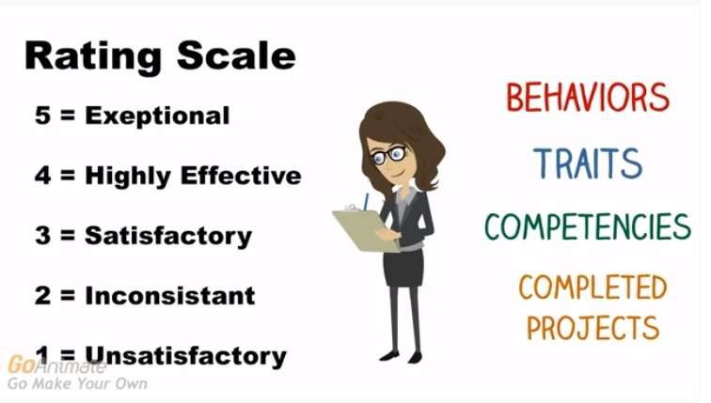
من يقيم اداء الموظف ؟

Slide 36

من يقيم اداء الموظف ؟
قد يظن البعض للوهلة الأولى ان المشرف المباشر للموظف هو الوحيد الذي يقوم بعملية التقييم الدوري لأداء الموظف ، لكن الأمر ليس كذلك دائماً رغم أن دور الرئيس المباشر في كثير من المنظمات هو الدور الأساسي في هذه العملية وسيظل كذلك. وفيما يلي أهم الأطراف التي يمكن أن تمارس عملية التقييم :
المشرف المباشر.
رئيس المشرف المباشر.
تقييمات الأقران.
اللجان.
التقييم الذاتي.
خبراء إدارة الموارد البشرية.
تعددية المقيمين ومصادر المعلومات (التقييم بدرجة 360). (السالم ،2009: 257)

Slide 37
مشكلات عملية تقييم الأداء :
ان من بين الأخطاء ‏التي قد يمارسها الرئيس في تقييم أداء المرؤوسين :
هو عدم قدرته مثلا على الفرز الدقيق بين معايير التقييم (جيد جدا- جيد- مقبول) إلى آخره.
كما إن بعض المديرين يجد نتيجة التقييم التي يقدمها انعكاس مباشر في طبيعة علاقته مع المرؤوسين فإذا كانت علاقته مع المرؤوسين جيدة جاءت نتيجة التقييم لصالح الموظف اما إذا كانت غير جيده فإن هذه العلاقة ستنعكس بالسلب على جميع عناصر التقييم ‏ويسمي البعض هذه الحالة بـ (تأثير الهالة).
وهناك من الرؤساء ممن اعتماد على الموقف الوسط "الحلول الوسطى" بمعنى أنه يركز أو يضع نتائج تقييم أداء المرؤوسين في وسط الطريق متجنبا بذلك اقصى درجات التقييم وادناها.
ولا ننسى ما للتحيز الشخصي من اثار سلبية على عملية التقييم ‏فقد يكتب المدير تقريرا جيدا عن أداء الموظف الفلاني خلال الفترة الماضية لأسباب نفسية أو اجتماعية أو دينية أو سياسية
الميل الى التساهل او التشدد : المشرفون يميلون لأن يكونوا أكثر تساهلاً عند تقييم الموظفين لغرض أفعال شخصية لها نتائج ملموسة على الموظفين مثل زيادة الراتب والترقية , ويميلون لأن يكونوا أكثر شدة عند التقييم لغرض نصحهم وتلافي عيوبهم وتقويم الاداء. (ديسلر،2009 :338).

Slide 38
حق التظلم من تقييم الاداء :
لعله من المفيد أن نثير التساؤل التالي: ماذا يفعل الموظف الذي لم يقتنع بنتيجة تقييم ادائه ؟
إن أفضل الحلول لمعالجة هذه الحالة هو أن يفتح لهذا الموظف (وربما هناك آخرون غيره) باب التظلم من نتائج تقييم أدائهم لاسيما وأن حق التظلم تكفله قوانين العمل. وأن الإدارة ترغب في تحقيق العدالة بين العاملين. إذ يستطيع الموظف المغبون تقديم طلب رسمي إلى إدارة الموارد البشرية التي لها الحق في اتخاذ كافة الاجراءات التحقيقية للتأكد من صحة التظلم المقدم لها ، فإذا وجدت أن التقييم لا غبار عليه يرد الطلب إلى صاحبه ولا يجوز أن يتقدم بتظلم آخر لنفس التقييم السابق أما إذا اكتشف أن هناك تحيزاً أو وجود خطأ في عملية تقييم أداء الموظف ، ففي هذه الحالة تستدعي المقيم وتواجهه به من أجل إتاحة الفرصة له لكي يبرر تقييمه بشكل موضوعي. وإذا لم يكن التبرير مقنعاً تعد الإدارة تقريراً وترفعه للجهة المعنية لمحاسبة المقيم. وهنا يعاد تقييم أداء الموظف المغبون من جديد
وبالرغم من عدم خلو نظام التظلم من بعض المشاكل خاصة عندما يكون النظام مفتوحاً أمام جميع العاملين ، إلا أن له فوائد عديدة من بينها :
حق التظلم للعاملين يجعل المقيمين أكثر جدية وموضوعية في تقييم أداء العاملين.
يعطي حق التظلم للعاملين في إدارة الموارد البشرية شعوراً جيداً نحو نظام تقييم الأداء وثقة به وبنزاهته.
ولعل أبرز ما يؤخذ على حق التظلم الحساسية التي يحدثها بين المقيمين وشعوراً عدائياً نحو الموظف الذي اعترض على نتيجة التقييم. وهذا سيؤثر على حسن العلاقة بين الطرفين. (السالم ،2009: 263)

